Slide 1
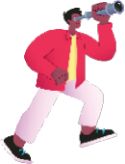
SOCIEDAD JUSTA
Nos preguntamos

Slide 2
Antes de ver la primera parte de la ponencia de Adela Cortina, nos planteamos las siguientes preguntas:
¿Qué entiendo por justicia?
¿Cómo definiría el término "justicia"?
Las preguntas de esta parte nos ayudarán a la tarea que tenemos que presentar al finalizar el módulo.

Slide 3
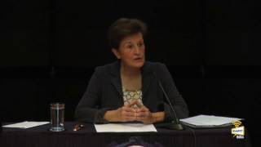
En la exposición Adela Cortina habla de lo que es una sociedad justa. Pensemos en nuestro contexto y pensemos en las siguientes preguntas:
¿Qué es lo que a cada uno le corresponde?
¿Qué derechos en nuestro contexto no están protegidos?
¿Cuáles son los mínimos de justicia y de humanidad que son necesarios trabajar en nuestro contexto?

Slide 4
Siguiendo con la reflexión de Adela Cortina, en la que justicia tiene que ver tanto con la protección de los derechos como con el desarrollo de capacidades de las personas:
¿Qué capacidades tenemos que trabajar para que el alumnado, en nuestro contexto, pueda desarrollar sus planes de vida?
¿Qué tenemos que “posibilitar” para desarrollar esas capacidades y proteger sus derechos?

Slide 5
Por último, si nada de los humano nos tiene que ser ajeno y la sociedad tiene que ser íntegra e incluyente:
¿Qué realidades son las que excluyen o contribuyen a la exclusión en nuestros contextos (violencias, micro tráficos, salud mental, migraciones….)?
¿Qué tenemos que desarrollar para “incluir” a todas las personas?

